Slide 1
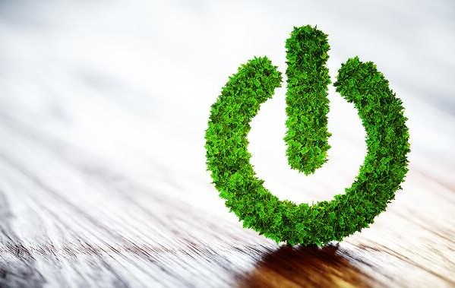
Déchets électroniques
Aleksa Jovanovic TS190282

Slide 2
Introduction
Le monde est actuellement confronté à une transition entre la troisième et la quatrième révolution industrielle, qui a commencé il y a environ cinq décennies et a transformé notre mode de vie.

Slide 3
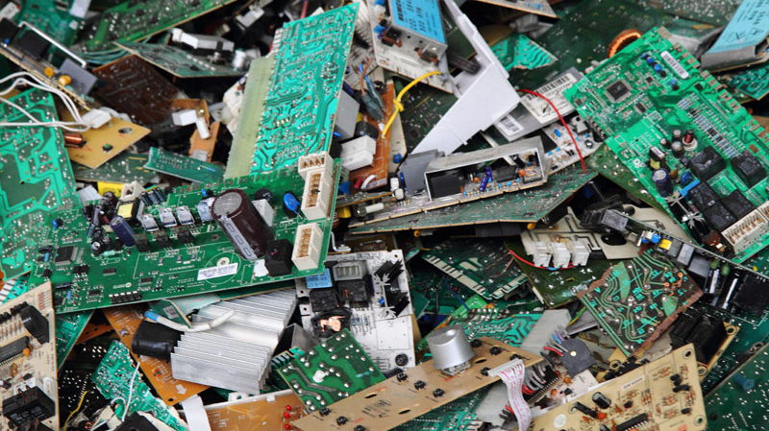
Les Déchets électroniques
La directive de la Commission européenne et la directive de l'Union européenne décrivent les déchets électroniques comme : tout équipement électrique ou électronique qui est un déchet (substance ou objet que le détenteur jette ou a l'intention ou est tenu de jeter), y compris tous les composants, sous-ensembles et consommables qui font partie du produit au moment de sa mise au rebut.

Slide 4
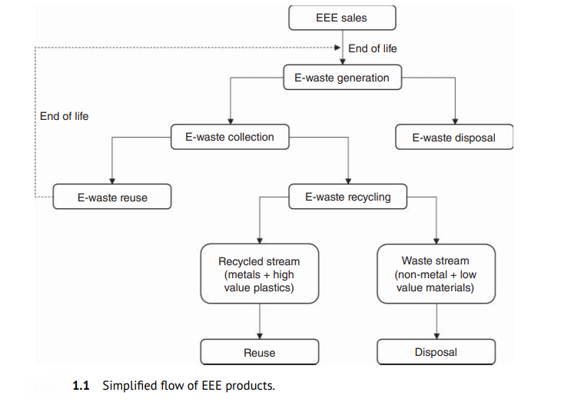
Image 1.1
L'objectif principal de tout pays ou organisation devrait être la collecte et le recyclage des déchets électroniques.
Les matériaux collectés sont envoyés au recyclage et les composants de grande valeur tels que les métaux et les plastiques de grande valeur sont réinjectés dans le flux de fabrication, tandis que les matériaux de faible valeur sont éliminés dans des décharges.

Slide 5
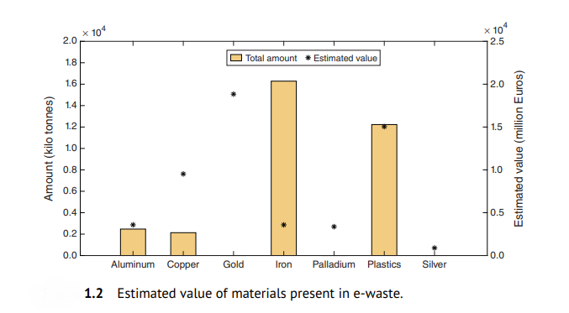
Image 1.2
L'image 1.2 montre une répartition des différents métaux et matériaux présents dans les déchets électroniques avec leur quantité totale et leurs valeurs estimées. Il convient de noter que la valeur estimée illustrée à l'image 1.2 représente un scénario idéal de 100 % de collecte et de récupération des métaux et sans tenir compte des coûts associés à la collecte et au recyclage.

Slide 6
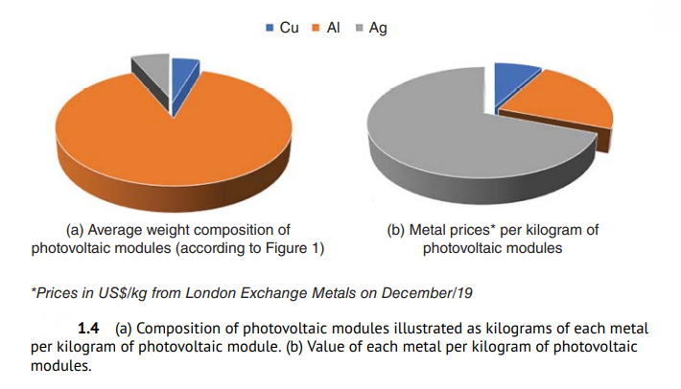
Image 1.4
À partir de l'image 1.4, il devient évident que l'établissement de voies de recyclage réalisables peut être avantageux pour récupérer les métaux en quantités élevées ou faibles.

Slide 7
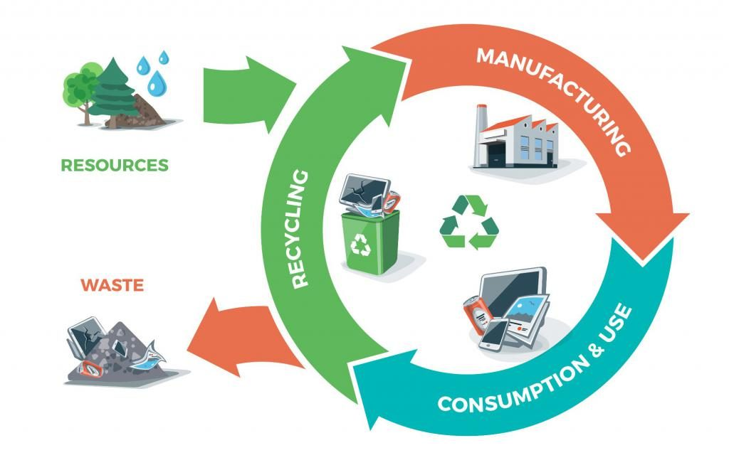
Le recyclage
Il existe 3 types de recyclage : l’hydrométallurgie, la pyrométallurgie et la bio hydrométallurgie.
Diverses voies sont actuellement mises en œuvre pour récupérer les métaux du flux de déchets électroniques. Les méthodes de recyclage des déchets électroniques pourraient être globalement classées en deux sections, le prétraitement et le traitement final.

Slide 8
Conclusion
Afin de préserver l'environnement, le recyclage des équipements électroniques est incontournable et doit être effectué dans tous les pays. Le développement d'une bonne industrie respectueuse de l'environnement dans un pays peut se traduire par une économie stable. Il est nécessaire d'investir dans de nouvelles connaissances sur les ressources moins nocives et renouvelables, et donc d'éliminer les ressources non renouvelables.

